Slide 1
WifiRobot脚本说明
关于WifiRobotDebug界面

Slide 2
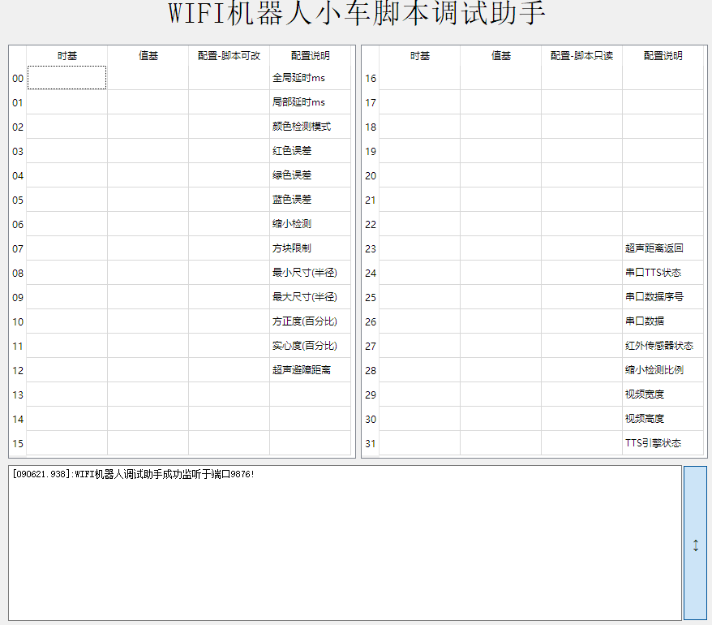
WIFI机器人小车脚本调试助手
功能：
查看时基变量（32个）和值基变量（32个）
查看配置变量（前16个可写可读，后16个只读）
查看通信日志
脚本相关性
时基变量由setTimeBase(index)设置初值，并在初值被设置后随时间变化而变化。当elapsed(index)被调用时取出当前值
值基变量由setVaueBase(index,val)设置，设置后不变。当difference(index,newVal)被调用时，返回newVal-val。值基变量仍然保持为val不变。
配置变量可以通过getConfig(index)读取。当index小于16时，可以通过setConfig(index,newVal)来改变其值。
以上index除特别说明的以外，取值均为0~31
当脚本执行结果有对小车的操作时，在通信日志窗口可以看到具体的操作描述和通信命令字。
通信日志窗口

Slide 3
setTimeBase和elapsed的动画说明
时间流逝
t0=0s
index | time Base
0
1
...
...
30
31
t1=12.30s
setTimeBase(1)
t1=12.30s
t1=12.30s
setTimeBase(30)
t3=15.30s
elapsed(1)
t2=22.45s
elapsed返回
t2-t1=10.15s

Slide 4
setValueBase和difference的动画说明
时间流逝
index | Value Base
0
1
...
...
30
31
v1=101.23
setValueBase(1,v1)
v1=101.23
v1=101.23
setValueBase(30,v3)
v3=55.5
difference(1,v2)
v2=202.45
difference返回
v2-v1=101.22

Slide 5
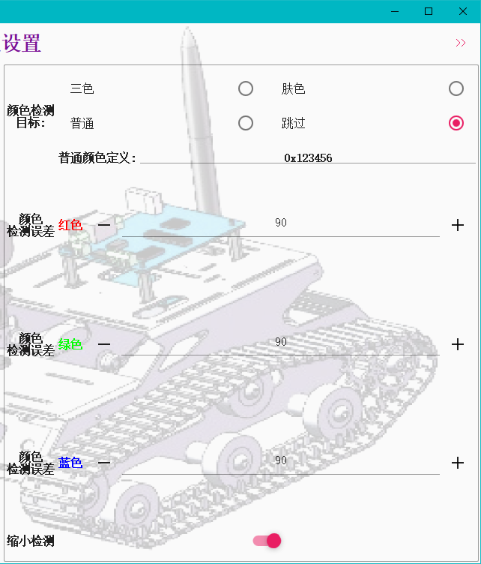
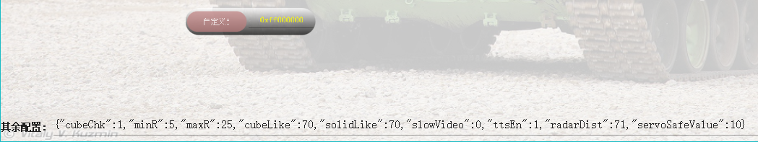
配置值和小车App里面设置项的对应
注意，在脚本中可以通过setConfig修改这些配置，但是不会被保存，即软件重启后会回到设置界面设置的初始值。

Slide 6
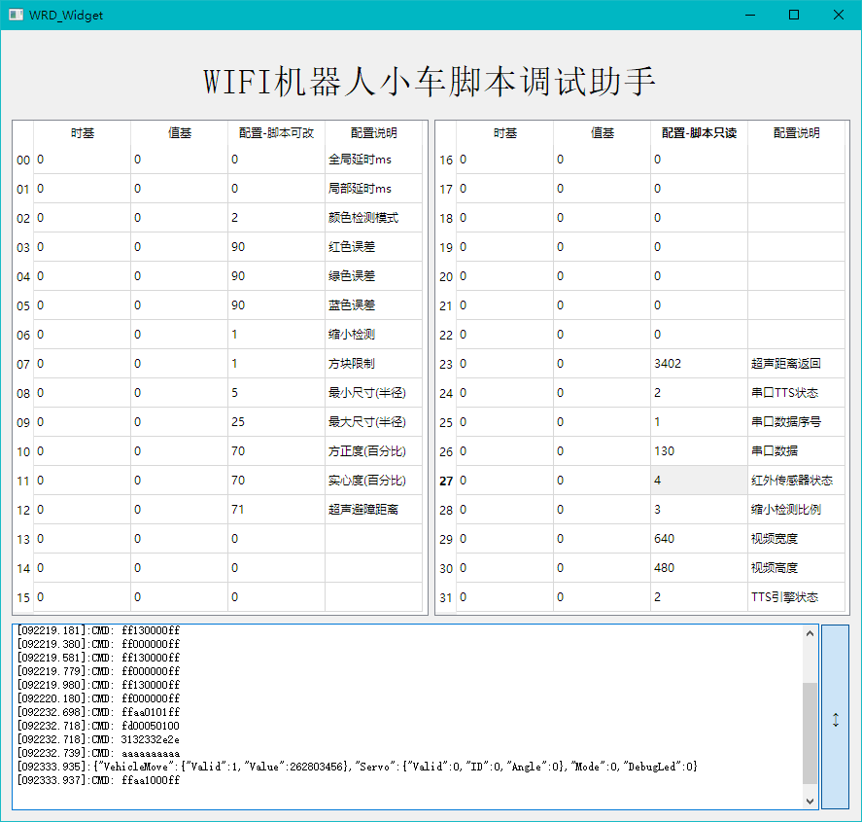
表征系统状态的只读配置项
配置 | 说明
23 | 超声波测距结果,测距命令0xFFAA1000FF【脚本命令为$DC = true;$Dir = 262803456;或updateNow("{'VehicleMove':{'Valid':true,'Value':262803456}}");】
24 | 串口语音模块发音状态，2-空闲 1-忙碌 0-初始态
25 | 串口数据序号，用于判断是否有新数据到达
26 | 树莓派串口接收到的数据，连接语音识别模块时用于判断语音识别结果（返回设定语音序号+128）
27 | 车辆上面的5个红外传感器的状态，设传感器状态为S0~S5(值为0或1)，则此值为S0*1+S1*2+S2*4+S3*8+S4*16+S5*32
28 | 当配置6缩小检测为真时，此值为缩小的比例
29 | 原始视频的x方向像素点数
30 | 原始视频的y方向像素点数
31 | PC语音播放驱动的状态，2-空闲 1-忙碌 0-初始态

